Slide 1




TRƯỜNG TIỂU HỌC LÊ QUÝ ĐÔN
CHÀO MỪNG CÁC EM
ĐẾN VỚI TIẾT HỌC

Slide 2

KHỞI ĐỘNG

Slide 3

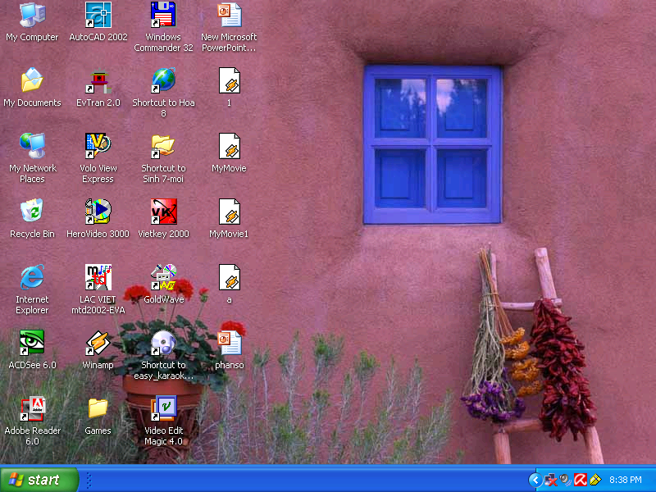
Trò chơi:
Ô CỬA BÍ MẬT
1
Tính tổng của 152 và 252.
Tổng của 142 và 252 là: 152 + 252 = 404
2
Tính tổng của 25; 20 và 45.
Tổng của 25;20 và 45 là: 25 + 20 + 45= 90
3
(25+20+45)
(25+20+45)
Tính giá trị của biểu thức: (25 + 20 + 45): 3
: 3 = 90 : 3 = 30

Slide 4

Thứ ba ngày 4 tháng 10 năm 2022
Toán
Tìm số trung bình cộng

Slide 5
MỤC TIÊU
- Bước đầu có hiểu biết ban đầu về trung bình cộng của nhiều số.
- Biết tính trung bình cộng của nhiều số.

Slide 6

Bài toán 1: Rót vào can thứ nhất 6l dầu, rót vào can thứ hai 4l dầu. Hỏi nếu số lít dầu đó được rót đều vào 2 can thì mỗi can có bao nhiêu lít dầu?
Bài giải
6 l
4 l
Tổng số lít dầu của 2 can là
6 l
4 l
6 + 4 = 10 (l)
Số lít dầu được rót vào mỗi can là:
10 : 2 = 5 (l)
Đáp số: 5l
? l
? l
? l
? l

Slide 7

Nhận xét:
Lấy tổng số lít dầu chia cho 2 được số lít dầu rót đều vào mỗi can:
(6 + 4) : 2 = 5 (l)
Tổng hai số
Số trung bình cộng
Số các số hạng
5 số trung bình cộng 6 4.
- Ta gọi số 5 là số trung bình cộng của hai số 6 và 4.
- Ta nói: Can thứ nhất có 6l, can thứ hai có 4l, trung bình mỗi can có 5l.
trung bình mỗi can

Slide 8

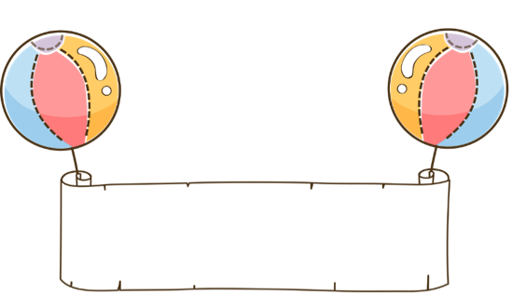




Bài toán 2
Số học sinh của 3 lớp lần lượt là 25 học sinh, 27 học sinh, 32 học sinh. Hỏi trung bình mỗi lớp có bao nhiêu học sinh?

Slide 9

25 học sinh
27 học sinh
32 học sinh
Tóm tắt
?học sinh
?học sinh
? học sinh
Bài giải
Tổng số học sinh của 3 lớp là :
25 + 27 + 32 = 84 (học sinh)
Trung bình mỗi lớp có số học sinh là :
84 : 3 = 28 (học sinh)
Đáp số : 28 học sinh
Nhận xét: Số 28 là số trung bình cộng của ba số 25; 27 và 32.
Ta viết: ( 25 + 27 + 32) : 3 = 28.
Muốn tìm số trung bình cộng của nhiều số, ta tính tổng của các số đó, rồi chia tổng đó cho số các số hạng.

Slide 10
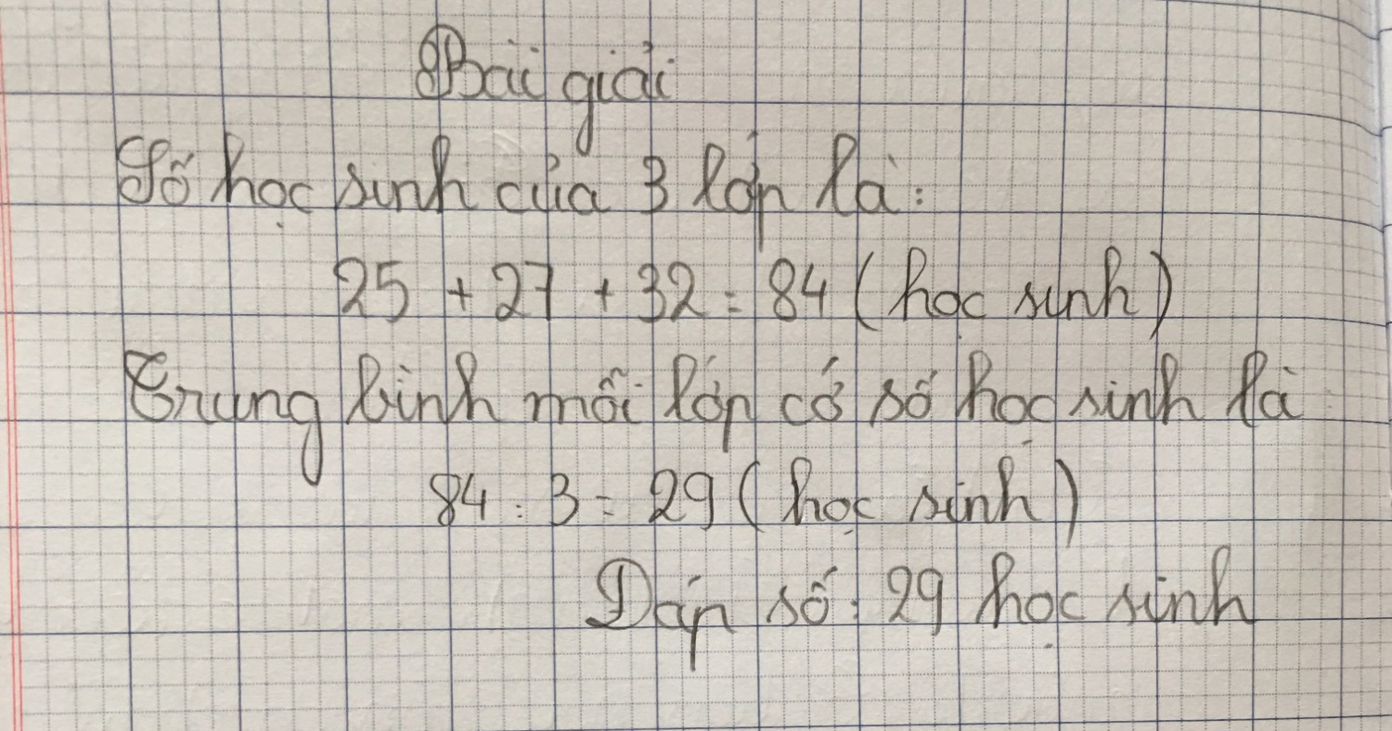

Slide 11
LUYỆN TẬP

Slide 12
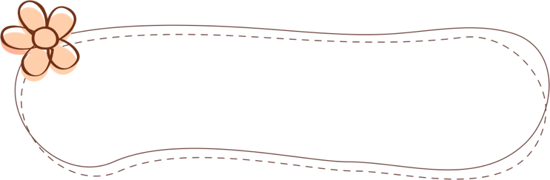

BÀI 1:
Tìm số trung bình cộng của các số sau :
a) 42 và 52.
( 42 + 52 ) : 2 = 47
b) 36 ; 42 và 57.
( 36 + 42 + 57 ) : 3 = 45
c) 34 ; 43 ; 52 và 39.
( 34 + 43 + 52 + 39 ) : 4 = 42
d) 20 ; 35 ; 37 ; 65 và 73
( 20 + 35 + 37 + 65 + 73 ) : 5 = 46

Slide 13


Muốn tìm số trung bình cộng của nhiều số, ta làm thế nào ?

Slide 14
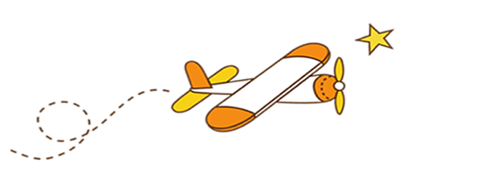


Muốn tìm số trung bình cộng của nhiều số: Ta tính tổng của các số đó rồi chia tổng đó cho số các số hạng.

Slide 15

Bài 2:Bốn em Mai, Hoa, Hưng, Thịnh, lần lượt cân nặng là 36kg, 38kg, 40kg, 34kg. Hỏi trung bình mỗi em cân nặng bao nhiêu ki- lô- gam?
Tóm tắt:
Mai
Hoa
Hư­ng
Thịnh
36kg
38kg
40kg
34kg
?kg
?kg
?kg
?kg
Bài giải
Trung bình mỗi em cân nặng số ki-lô-gam là:
( 36 + 38 + 40 + 34 ) : 4 = 37 (kg)
Đáp số: 37 kg

Slide 16
Mai
Hoa
Hư­ng
Thịnh
Nam
36kg
38kg
40kg
34kg
42kg
?kg
?kg
?kg
?kg
Bài giải
Trung bình mỗi em cân nặng số ki-lô-gam là:
( 36 + 38 + 40 + 34 ) : 4 = 37 (kg)
Đáp số: 37 kg
Sắp xếp số cân nặng của bốn bạn theo thứ tự tăng dần.
34; 36; 38; 40
38
; 42
; 42
(34 40)
+ : 2 = 37
+ : 2 = 37
(36 38)

Slide 17


Trung bình cộng của các số cách đều nhau thì bằng tổng của một cặp số cách đều hai đầu dãy số.
$$\frac{1}{2}$$
Ta lấy: (số đầu dãy + số cuối dãy) : 2

Slide 18

Bài 3: Tìm số trung bình cộng của các số tự nhiên từ 1 đến 9?
(1 +2 + 3 + 4 + 5 + 6 +7 + 8+ 9) : 9 = 5
=> 5 gọi là số trung bình cộng của các số
1; 2; 3; 4; 5; 6; 7; 8; 9.
Ai có cách tính khác?

Slide 19
Cách 1:
Bài giải
Số trung bình cộng của các số từ 1 đến 9 là:
(1+ 2+ 3+ 4+ 5+ 6+ 7+ 8+ 9) : 9 = 5
Đáp số: 5
Cách 2:
Các số tự nhiên liên tiếp từ 1 đến 9 là các số cách đều 1 đơn vị.
Số trung bình cộng của các số từ 1 đến 9 là:
(1 + 9) : 2 = 5
Đáp số: 5
Cách 3:
Các số tự nhiên liên tiếp từ 1 đến 9 là các số cách đều 1 đơn vị nên trung bình cộng của các số đó chính là số ở giữa. Vậy số trung bình cộng của các số đó là 5.
Đáp số: 5

Slide 20
ĐỐ VUI
Chọn đáp án đúng:
Trung bình cộng của 42; 40 và 38 là:
A. ( 42 + 40 + 38) : 2 = 60
B
B. ( 42 + 40 + 38) : 3 = 40
C. ( 42 + 40 + 38) : 4 = 30

Slide 21
